Slide 1
Участие общественности в целях повышения подотчетности
Опыт Всемирного банка
_{WORLD BANK GROUP}
_{Governance}
Саки Кумагаи
Глобальная практика по вопросам государственного управления

Slide 2
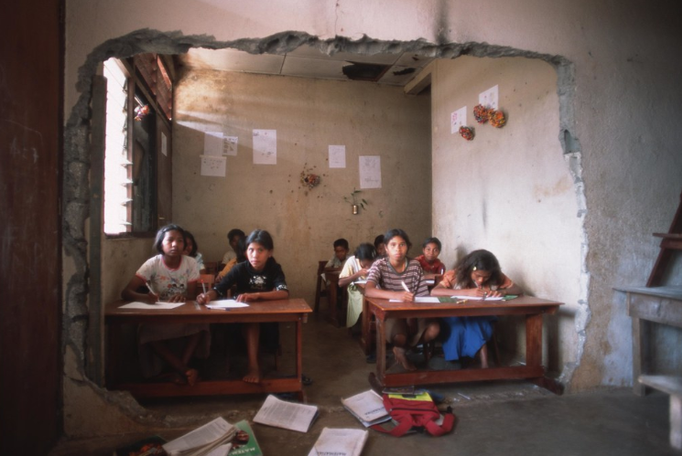
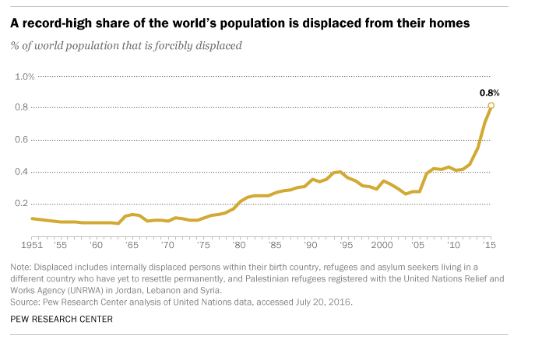
Мир стремительно меняется
Возникают все более неотложные проблемы …
При этом рекордное количество людей во всем мире вынуждены покидать свои дома
% вынужденно перемещенного населения мира
Note: Displaced includes internally displaced persons within their birth country, refugees and asylum seekers living in a different country who have yet to resettle permanently, and Palestinian refugees registered with the United Nations Relief and works Agency (UNRWA) m Jordan. Lebanon and Syria.
Source: Pew Research Center analysis of United Nations data, accessed July 20.2016.
Source: Pew Research Center (2017)
Source: WB Photo Collection
Notes:
The world is rapidly changing with increasing pressure on resources, more complex service delivery needs, increased global fragility and migration flows – all amplified by an evolving civic space and social media.

Slide 3
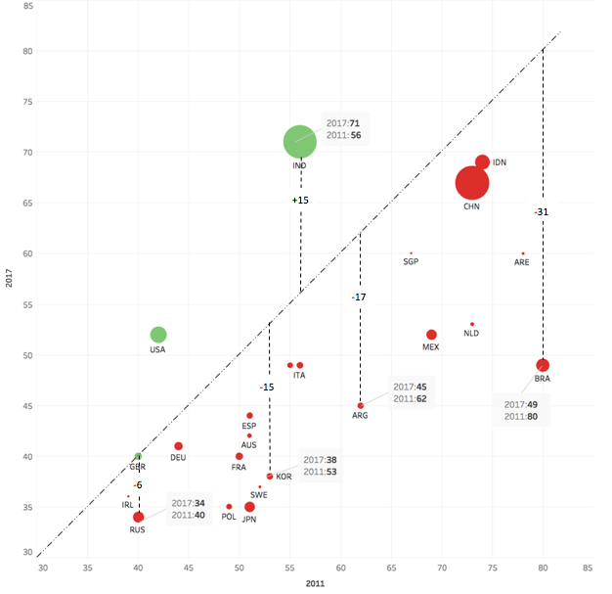
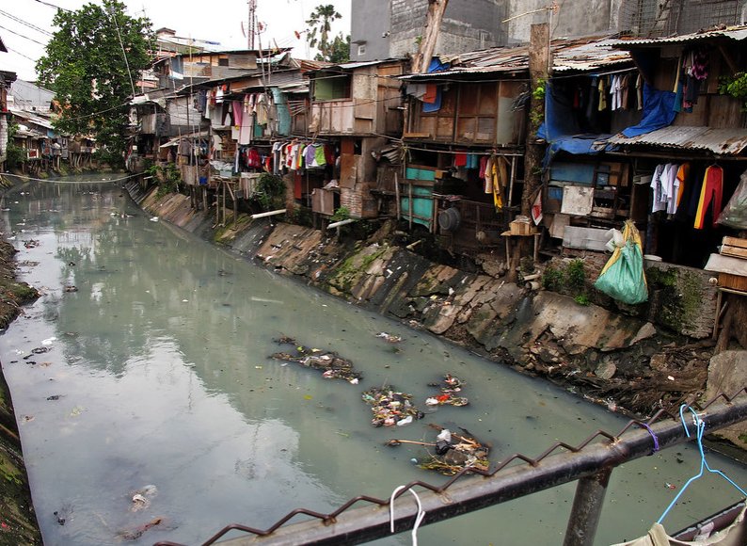
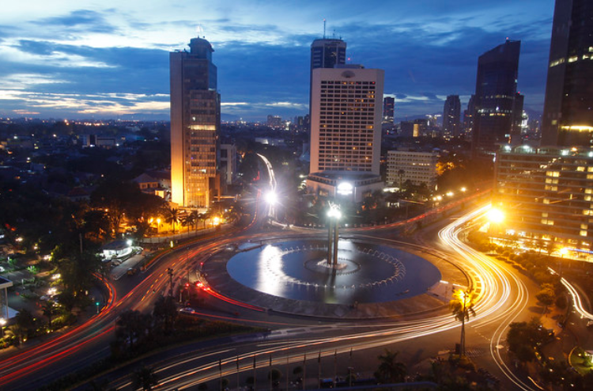
…в результате возможности государств принимать ответные меры снижаются,
а доверие населения к государственным органам во всем мире
ослабевает
Source: WB Photo Collection (2013)
Source: WB Photo Collection
Source: Edelman Intelligence (2011, 2017); World Bank (2016)
Notes:
The ability of governments to respond is stretched while citizen expectations continues to rise, resulting in an increasing deficit in trust in institutions (photos: Jakarta)
Trust in Government:
Edelman’s trust barometer 2011 (x-axis) and 2017 (y-axis). Any country with an increase in trust in institutions (political trust) will be above the 45-degree line and shaded green, while those with a decrease in political trust will be below the 45-degree line and shaded red. The size of each bubble represents the country’s population size.

Slide 4
Придание приоритетного значения вопросам участия общественности в государственном управлении
Notes:
Trust in government and citizen engagement form a mutually reinforcing, interdependent dynamic in policy and service delivery decision-making and implementation.
The World Bank has a long history of multi-stakeholder engagement, which began in 1970s. This participatory approaches in operation have broaden and deepened.
The importance of this approach is recognized in various key World Bank documents. The Bank Group’s Twin Goals document for example states that a sustainable path towards ending extreme poverty and promoting shared prosperity would involve creating an inclusive society, where all groups in society are empowered to hold their governments accountable.
The World Bank is committed to mainstream citizen engagement in all Investment Project Financing operations. This commitment has shifted how our operational team think about citizen engagement and engagement for accountability – from “nice to have” features to “must have” and “how can we make best use of it” to achieve better development outcomes through our operations.

Slide 5
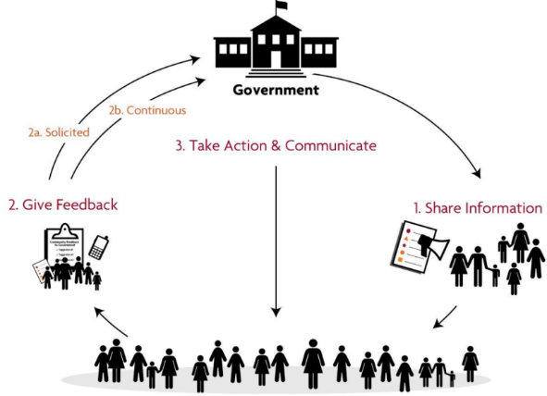
Накопленный Всемирным банком опыт
Двустороннее взаимодействие между гражданами и государством, дающее гражданам право голоса при принятии решений.
Цель – улучшить промежуточные и итоговые результаты мероприятий, влияющие на развитие
В Глобальной практике по вопросам государственного управления …
С 2015 по 2018 ф.г. реализовано 54 проекта инвестиционного финансирования
В качестве инструментов обратной связи с бенефициарами наиболее часто используются опросы/диалоги с бенефициарами (18 проектов), за которыми следует общий механизм получения обратной связи (11 проектов) и консультации (8 проектов)
Большинство проектов имеют 1 или 2 показателя обратной связи с бенефициарами (35 проектов и 11 проектов, соответственно). Только в 2 проектах - 3 показателя обратной связи с бенефициарами, а в 1 проекте их 4
Свыше 50% инвестиционных проектов нацелены на оказание поддержки УГФ в странах или имеют в своей структуре компоненты, связанные с УГФ, нередко включающие элементы прозрачности (шаг 1 в цепи обратной связи)
Государство
2b. На непрерывной основе
2a. По запросу
3. Принимает меры и осуществляет связь
2. Предоставляет обратную связь
1. Предоставляет информацию
Сложившиеся в регионах и странах условия играют важную роль
Source (diagram): Susan Wong and Sanjay Agarwal, “International Experience in Social Accountability,” Presentation in Beijing, China, June 25, 2013.
Notes:
The World Bank’s citizen engagement approach in essence involves with 3 steps:
Government to share information with citizens and beneficiaries
Citizens and beneficiaries to share their feedback with the government
And Government to take actions and communicate back to citizens and beneficiaries on what they have done with their feedback
In FY19 (July 2018-June 2019), 99% of IPFs had a citizen-oriented design and 94% had a BF indicator in the results framework. 70% of FY16 approved IPFs reported on the BD indicator by the third year of implementation.
About 240 IPFs annually.
In the GGP:
54 IPFs – 52 IPFs had BF indicators
A key observation (which I hear often from PFM specialists) – How do you go beyond transparency? What may be the meaningful engagement with citizens in PFM and the annual budget cycle?

Slide 6
Придание приоритетного значения участию общественности в УГФ для достижения лучших результатов
Цель:
Разработать широкий набор вариантов участия общественности в УГФ для укрепления ключевых государственных функций

Slide 7
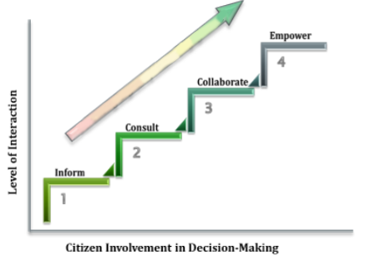
Различные аспекты и подходы к участию общественности
Информирование: предоставление гражданам взвешенной и объективной информации, чтобы помочь им разобраться в проблемах, альтернативах и возможностях и решениях
Консультации: получение обратной связи от граждан по итогам проведенного анализа, альтернатив и решений
Взаимодействие: формирование партнерств с гражданами на разных этапах процесса принятия решений
Наделение полномочиями: принятие итоговых решений находится в руках граждан
Наделение полномочиями
Повышение уровня участия общественности
Взаимодействие
Уровень участия
Консультации
Информирование
Участие общественности в принятии решений
Source (figure): Strategic Framework

Slide 8
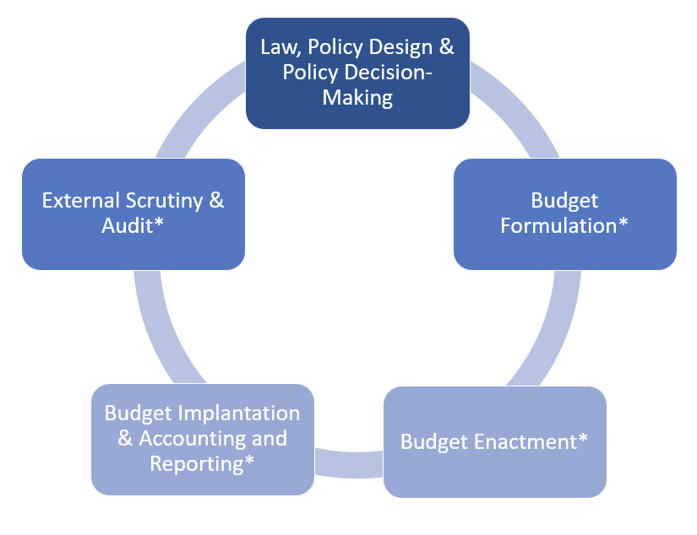
Цикличный характер УГФ и участие общественности
Под УГФ понимается законодательная база, правила, системы и процессы, используемые в государственном секторе, (национальные, субнациональные, местные органы власти) для мобилизации доходов, распределения государственных средств, финансирования государственных расходов, отчетности о государственных ресурсах и о результатах аудита
Разработка законов, государственной политики и принятие решений
Принципы участия общественности в УГФ
Прозрачность
Доступность
Инклюзивность
Своевременность
Множественные каналы и инструменты участия
Устойчивость и масштабируемость
Замкнутая цепь обратной связи
Чувство сопричастности и ответственности государства
Взаимность
Внешняя экспертиза и аудит *
Разработка бюджета*
Исполнение бюджета, бухгалтерский учет и отчетность *
Принятие закона о бюджете *
*по мнению авторов, это ключевые этапы годового бюджетного цикла

Slide 9
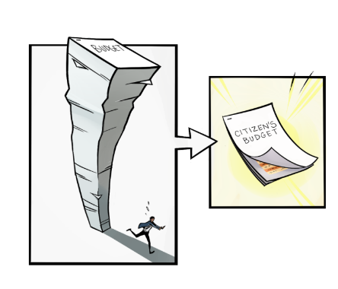
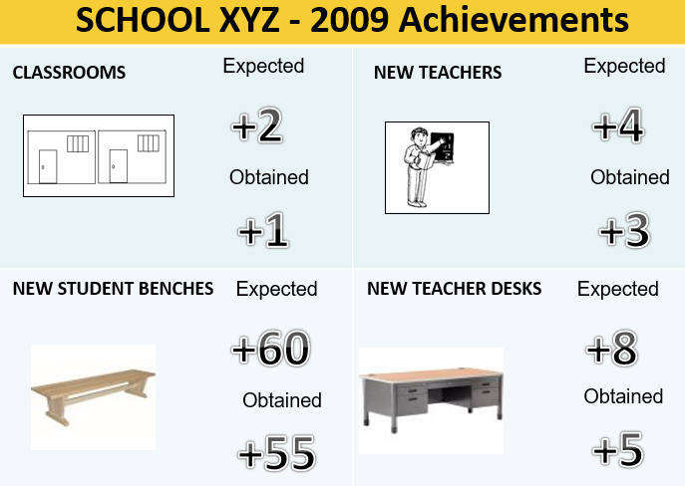
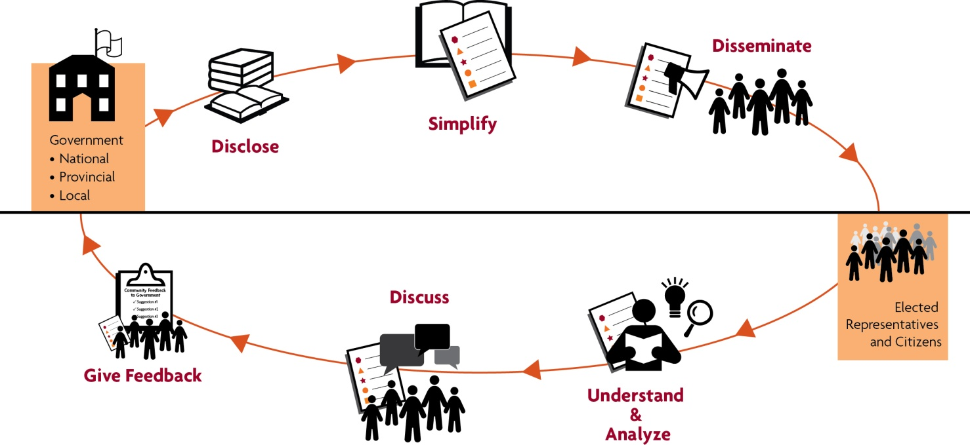
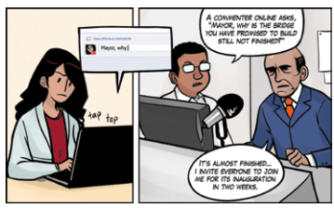
Примеры (1): инициативы по повышению прозрачности бюджета
Трудности с точки зрения развития:
Отсутствие у граждан информации об использовании государственных средств, исключение из процесса принятия решений и отсутствие возможностей предоставлять надлежащую и своевременную обратную связь об использовании ресурсов
Район Адамава, Камерун
Упрощение, анализ и раскрытие информации о бюджете (с акцентом на здравоохранении и образовании)
Повышение осведомленности и потенциала государственных служащих и местных/региональных органов власти в области развития диалога с общественностью
Документирование и распространение информации о мероприятиях
Было подготовлено 64 радиопередачи на французском языке и языке фула. Слушатели могут позвонить в программу во время эфира и задать вопросы приглашенным гостям (например, мэру, другим государственным чиновникам)
SCHOOL XYZ - 2009 Achievements
CLASSROOMS
Expected
NEW TEACHERS
Expected
Obtained
Obtained
NEW STUDENT BENCHES
Expected
NEW TEACHER DESKS
Expected
Obtained
Obtained
Распространение
Некоторые итоги:
Повышение налоговых доходов на уровне местного совета
Готовность родителей участвовать в финансировании школ
Повышение уровня доверия между мэром и избирателями
упрощение
Государственные органы
Национальные
Провинциальные
Местные
раскрытие
обсуждение
Избранные представители и граждане
Обратная связь
Понимание и анализ

Slide 10
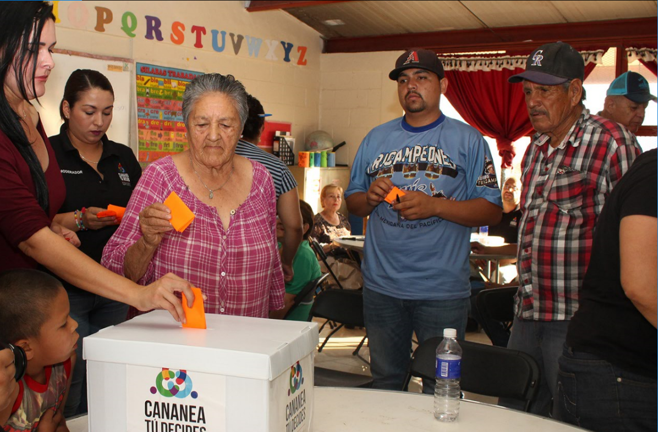
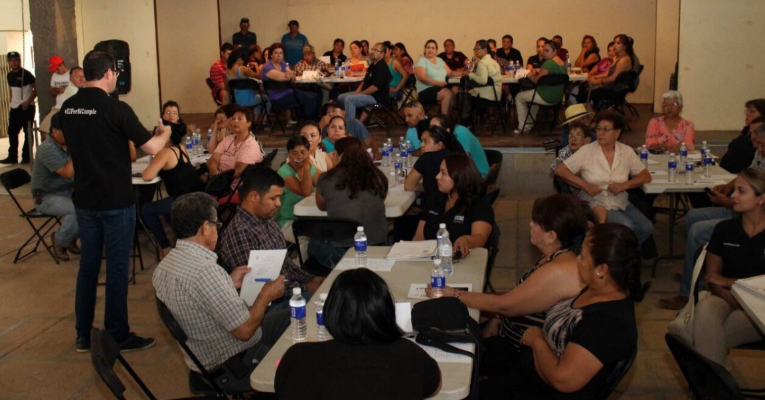
Примеры (2): партисипаторное бюджетирование, г. Кананеа, Мексика
2014 г.: В рамках федерального закона о правах был создан фонд для помощи пострадавшим в результате проведения горных работ
Цель: сообщества, пострадавшие в результате проведении горных работ, получают прямые пособия в рамках социальных, экологических проектов и проектов городского развития
Трудности в области:
Муниципальному органу власти, не имеющему опыта управления большим числом фондов развития, поручено разрабатывать проекты в области развития на благо пострадавших сообществ
Сроки голосования: 16 сентября- 20 октября 2017 г.
Непрерывный и открытый процесс (cananeatudecides.com)
Участвовал 21% голосующего населения, (5,718 человек)
Отобрано 13 предложений
Зарезервировано 41.55 млн песо (US$ 2.2млн)
14 собраний общественности
615 участников
377 предложенных идей
34 предложения утверждено для технического анализа
31 предложение вынесено на общественное голосование
Notes:
Do not go into details.
Measurements. As CE in PB, very satisfactory. Satisfaction?
Need to come back to this example when we get into the citizen satisfaction part.

Slide 11
Участие общественности в УГФ: тенденции
Помимо прозрачности, важны другие аспекты
Для того чтобы достичь более высоких целей в области развития, помимо прозрачности УО в УГФ должно охватывать другие аспекты, такие как государственное строительство, макроэкономическая стабильность, эффективное и действенной распределение ресурсов и качество оказания государственных услуг)
Прозрачность – основа эффективного УГФ. Как показывает опыт, одна только прозрачность автоматически не гарантирует участие граждан для достижения большей подотчетности и результатов
2. Важна инклюзивная бюджетная грамотность
Важно, чтобы и государство, и граждане имели общее понимание ключевой бюджетной информации
Инклюзивная бюджетная грамотность необходима для отражения голосов обычных людей, бедного и социально отчужденного населения
3. Выбор и последовательность приоритетов: важен контекст
Примеры УО в ГКФ указывают на полярные точки зрения по поводу участия граждан в разных аспектах УГФ:
Взаимодействие с широкой общественностью так, чтобы государство получало обширную обратной связь
Взаимодействие с небольшими, отобранными и специализированными группами так, чтобы государство получало углубленную обратную связь о конкретных аспектах циклов УГФ
Эти 2 подхода являются вспомогательными и служат для укрепления легитимности государства и обеспечения эффективности и действенности распределения бюджетных средств и оказания услуг
Важный вопрос состоит в том, как найти «точки входа», выбрать приоритеты и определить этапы участия общественности с учетом сложившихся в странах условий
Notes:
Focus on #3. This has implications on citizen satisfaction.

Slide 12
Удовлетворенность граждан: три наблюдения
Для чего, как и что дальше?

Slide 13
Удовлетворенность граждан …чем и зачем?
Инициативы в области УО
Результаты в области развития
Воздействие
Notes:
[Output & Outcome]
Citizen satisfaction in the process of CE interventions and on the outcomes of the CE interventions in budget
To make the CE intervention(s) in the following budget cycle more transparent, participatory, and accountable
[Outcome]
Whether CE interventions contribute to achieving higher development objectives (e.g., effective service delivery)
Citizens’ willingness to pay tax
Citizens’ willingness to participate in the CE initiative more
[Impact] Trust in Government:
Citizens’ trust is formed in 2 ways
Process oriented: Citizens’ experience and satisfaction on the level, depth, and quality of engagement (e.g., engagement type, frequency, responsiveness). Outcomes of engagement may not be what citizens have in mind but they accept them as they are satisfied with the process for decision-making – Legitimacy and confidence in the process
Outcome oriented: “Government performance-expectations”
Level of citizens trust in government determines the level of participation (e.g., citizens do not participate because they do not trust government—the lack of citizen participation in government decision-making negatively affects government performance and accountability, which leads to a decrease in trust)
Experience and perception formed during participation feeds into the level of trust citizens have in institution

Slide 14
Удовлетворенность граждан …как?
Насколько хорошо, по мнению граждан, государство учитывает опыт и восприятие граждан
Насколько хорошо, по мнению самих органов власти, они учитывают усилия государственных ведомства по оказанию качественных услуг
Есть ли между этими показателями расхождения
Показатели качества оказания государственных услуг, ориентированных на удовлетворение потребностей граждан
Оговорки:
Ожидания в большой степени зависят от контекста
Между мнениями, которые граждане высказывают в ходе опроса, и тем, что фактически лежит в основе их уровня удовлетворенности, могут быть различия

Slide 15
Категории опросов (пример)
Темы | Опрос граждан | Мнение государства (контрольный список для администратора)
Прозрачность и доступ к информации | Получение актуальной информация и данных Использование наиболее удобных каналов доступа Связь с администрацией Использование портала электронного правительства/цифрового портала для получения информации/сбора данных и оказания услуг | Предоставление ясной контактной информации Предоставление различных каналов доступа к информации в соответствии с предпочтениями граждан Взаимодействие с гражданами Предоставление портала электронного правительства/цифрового портала для получения информации/сбора данных и оказания услуг
Ответная реакция (замкнутая цепь обратной связи) | Получение своевременных отчетов и услуг Стандарты оказания услуг отвечают ожиданиям | Своевременная ответная реакция и оказание услуг Формирование стандартов оказания услуг в соответствии с ожиданиями
Надежность и качество | Взаимодействие с государственными служащими Получение четкой, качественной и понятной информации/данных Завершение процедуры Достижение удовлетворительного результата | Взаимодействие с гражданами Предоставление четкой, качественной и понятной информации/данных Завершение процедуры Достижение удовлетворительного для граждан результата
Целостность государственного сектора | Взаимодействие с прозрачным, свободным от коррупции и эффективным государственным сектором Доступ к обратной связи и механизмам урегулирования жалоб Получение выгод от эффективного межведомственного сотрудничества | Воплощение прозрачного, свободного от коррупции и эффективного государственного сектора Доступ к обратной связи и механизмам Обеспечение эффективного межведомственного сотрудничества
Прочее | Приоритетные направления (для взаимодействия, оказания услуг, раскрытия информации и пр. Неудовлетворенные потребности Комментарии предложения и вопросы | Приоритетные направления Неудовлетворенные потребности Комментарии предложения и вопросы
Notes:
Some questions on service delivery (which is phase 4 of the PFM cycle) is integrated.
These “satisfaction” categories can be developed further along the CE in PFM principles
The question is again, satisfaction of what and for what

Slide 16
Удовлетворенность граждан …что дальше? Установление стандарта?
Международные принципы, стандарты и инициативы в поддержку бюджетной прозрачности и УО в бюджетном процессе:
Высокие принципы GIFT по обеспечению прозрачности, участию и подотчетности в бюджетной сфере (2012 г.)
Принципы ОЭСР в области бюджетного управления (2014 г.)
Кодекс надлежащей практики МВФ по обеспечению прозрачности в налогово-бюджетной сфере (2014)
Принципы PEFA (2016 г.)
Обследование открытости бюджета, проводимое Международным бюджетным партнерством (2017 г)
Партнерство "Открытое правительство"(с 2011 г.)
Notes:
The list of existing international directives, principles, and initiatives in the budget areas. Activities and measurements predominantly on transparency. Some to measure the participation but not the quality of participation, including citizen satisfaction. Can there be a standard on citizen satisfaction?

Slide 17
Спасибо!

